Slide 1
Informacijos tvarkymo programa Mendeley
Laura Petrauskienė
Lietuvos mokslinių bibliotekų asociacija, 2019

Slide 2
Įvadas
Modulio tikslas – suteikti žinių apie informacijos kaupimo ir tvarkymo principus naudojantis bibliografinių įrašų tvarkymo programa Mendeley.

Slide 3
Žinios ir gebėjimai
Susipažinę su šiuo moduliu:
įgysite žinių apie įrašų tvarkymo programą Mendeley;
gebėsite įdiegti programą ir susikurti paskyrą, įkelti, išsaugoti, koreguoti įrašus ir jais dalytis;
gebėsite cituoti rašto darbus pasirinktu stiliumi ir automatiškai sudaryti literatūros sąrašus.

Slide 4
Programos Mendeley privalumai
Galima naudotis nemokamai, kol neviršijamas 2 GB duomenų saugojimo vietos limitas.
Yra kompiuterinė ir tinklinė programos versijos.
Galima importuoti įrašus PDF formatu, gauti jų bibliografinio aprašo duomenis.
Išsaugotame PDF dokumente galima atlikti paiešką, žymėti tekstą, rašyti pastabas.
Galima bendradarbiauti, dalytis įrašais.

Slide 5

Prisijungimas prie programos Mendeley
www.mendeley.com

Slide 6

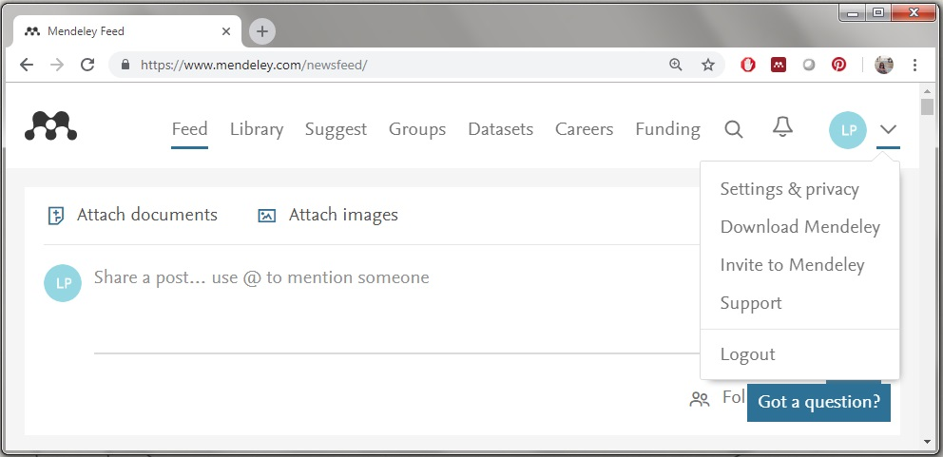
Programos Mendeley Desktop įdiegimas į asmeninį kompiuterį

Slide 7
Bibliografinės informacijos įkėlimo į programą Mendeley būdai
Įkėlimas iš kompiuterio.
Įkėlimas iš duomenų bazių.
Įkėlimas iš interneto.
Įkėlimas rankiniu būdu.

Slide 8
Įrašų tvarkymas
Aplankų kūrimas.
Įrašų taisymas.
Įrašų vienodinimas.
Įrašų šalinimas.

Slide 9
Programos Mendeley PDF failų skaityklės galimybės
Keliomis spalvomis žymėti pasirinktą straipsnio teksto dalį.
Rašyti pastabas.

Slide 10
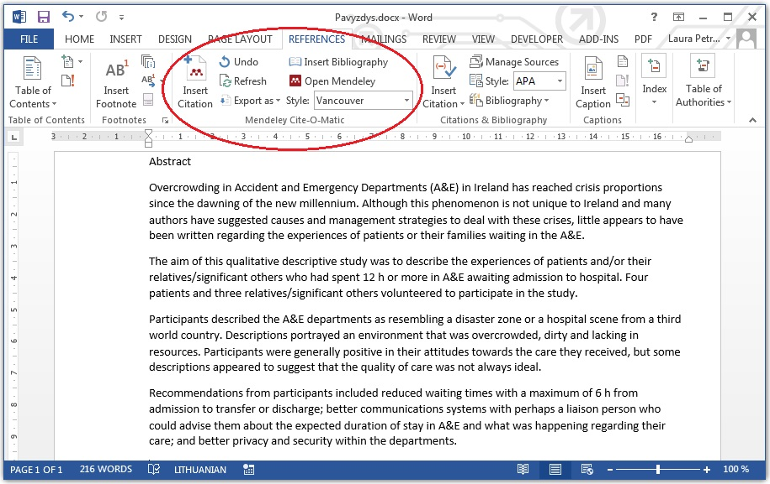
Programos Mendeley įskiepis į programą Microsoft Word

Slide 11
Programos Mendeley naudotojų grupės
Atviros grupės – dalijasi nuorodomis, bet kas gali tapti grupės nariu ar stebėti grupę.
Kviestinių narių grupės – nuorodomis dalijasi tik nariai, bet grupė matoma visiems.
Uždaros grupės – dalijasi įrašais ir visateksčiais dokumentais tik su savo grupės nariais, grupė matoma tik jos nariams.

Slide 12
Sužinokite daugiau
Tekstas
Naudota ir rekomenduojama literatūra
Vaizdo paskaita ir klipai

Slide 13
Pasitikrinkite žinias
Praktinės užduotys
Savikontrolės testas

